Slide 1
La Cattedrale di San Cataldo
Introduzione

Slide 2
01
Cenni Storici
03
Importanza socio-culturale
02
Vita di San Cataldo

Slide 3
01
Cenni Storici
Un viaggio nella storia della cattedrale di Taranto

Slide 4
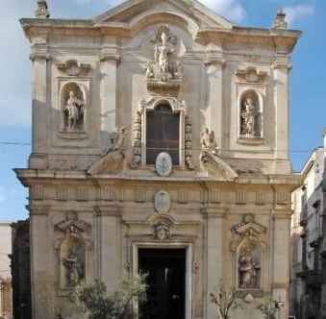
Una doppia identità
Sembra che la chiesa, o meglio la Cattedrale di San Cataldo, oltre ad essere la cattedrale più antica in Puglia, inizialmente fosse dedicate a Maria Maddalena.
Solo successivamente la dedica sarà a San Cataldo, vescovo della città nel VII secolo.

Slide 5
Un’esistenza in fasi
Prima cattedrale
Chiesa Bizantina
Prima dell’attuale cattedrale ve ne era un’altra, benchè non si sappia di preciso dove fosse, a chi fosse dedicata e che aspetto avesse.
La sua esistenza è però certa grazie a delle lettere di Papa Gelasio all’allora vescovo, risalenti al 494.
La chiesa odierna, o almeno la base di essa, fù costruita nel X secolo dai Bizantini, ma la pianta di questa costruzione è nel tempo stata stravolta.

Slide 6
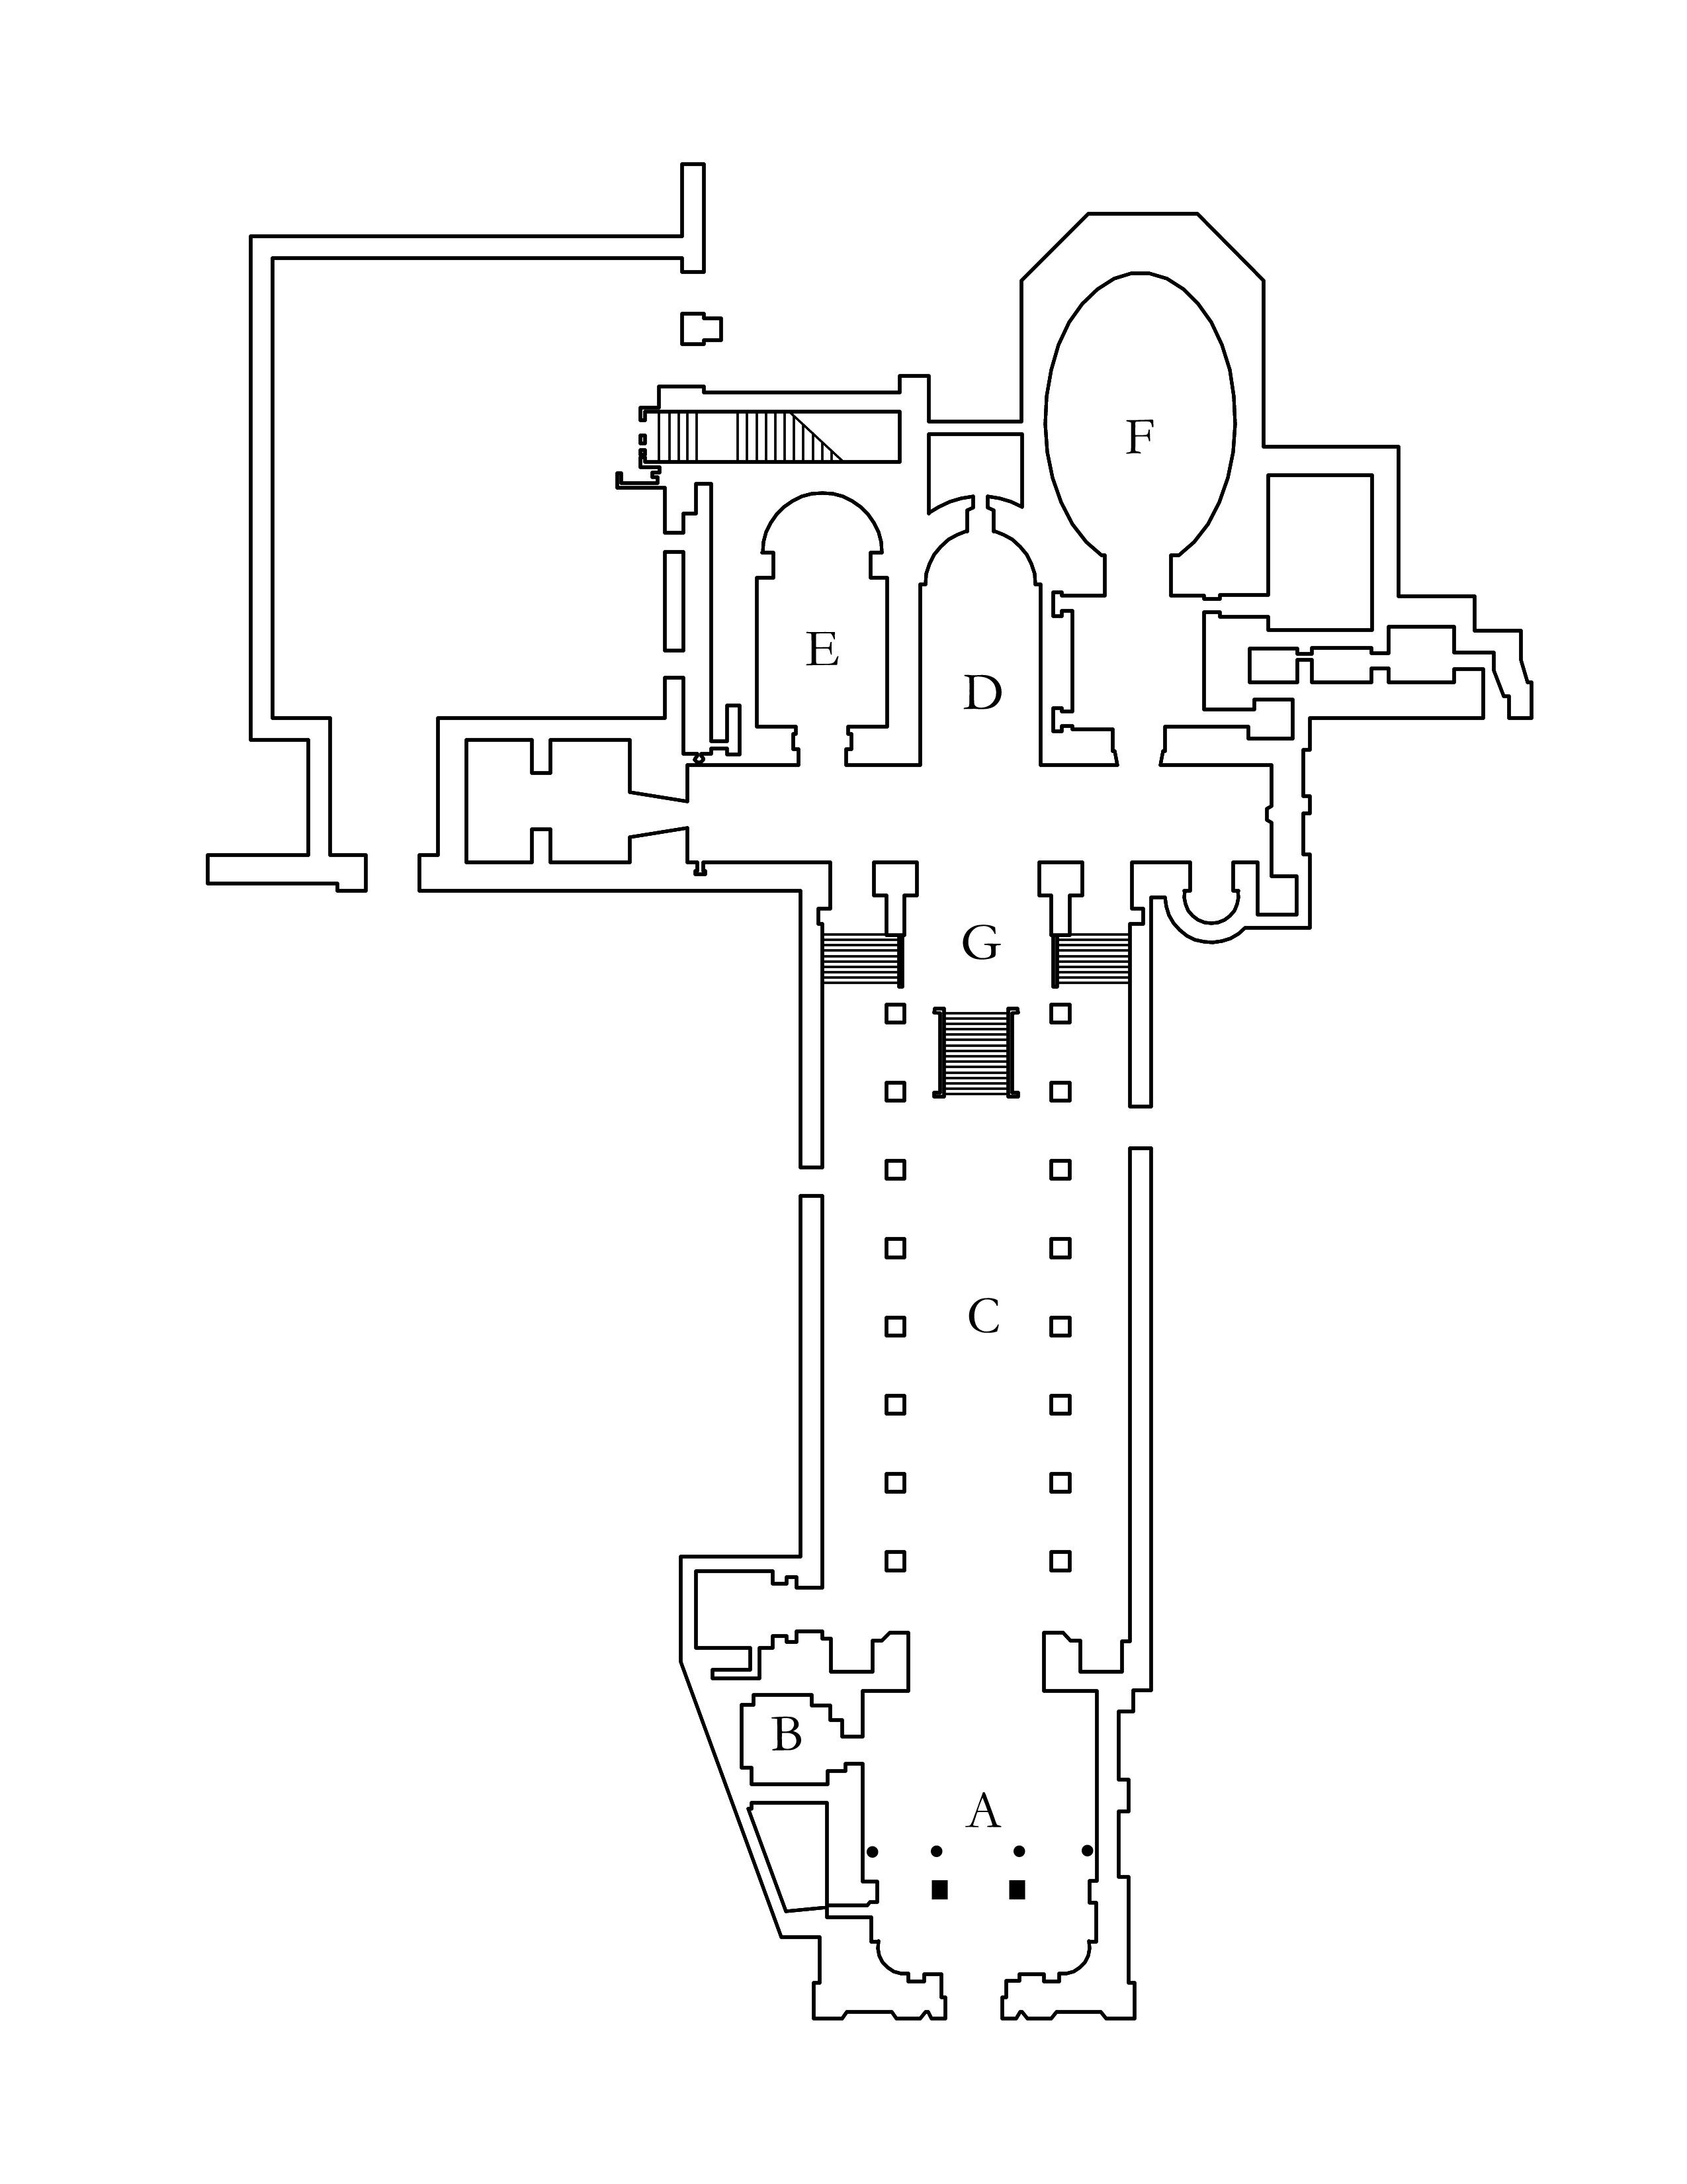
La chiesa odierna
La chiesa come la conosciamo oggi è il risultato di varie modifiche, dall’aggiunta delle navate laterali, allo spostamento dell’altare, poi l’aggiunta fra il XV e il XVII secolo delle cappelle laterali.
Infine, la facciata attuale fu aggiunta nel 1713 da Mauro Manieri.
Oltre 250 anni dopo, nel 1964, la chiesa venne elevata alla dignità di basilica minore
Pianta della basilica

Slide 7
Linea del tempo
Base attuale
Basilica minore
<494
900c.a
1713
1964
Prima cattedrale
Facciata attuale

Slide 8
02
Vita di San Cataldo

Slide 9
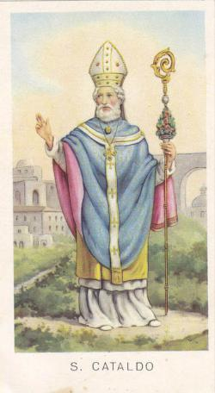
Un’origine irlandese
San Cataldo nacque a Canty, in Irlanda, tra il 610 e il 620. Discendeva da una famiglia benestante, ma ben presto entrò nel monastero di Lismore, di cui successivamente fù anche reggente. Pervenne all’episcopato dopo che venne accusato da un duca di stregoneria, dati i suoi miracoli.

Slide 10
Un viaggio fino al tarantino
Dopo essere stato per qualche decennio Vescovo di Rachao, divenne un pellegrino e un missionario, e dopo una sosta a Roma, giunse a Taranto, dove compiuta una decisa evangelizzazione, divenne vescovo e morì nel 685.
Venne sepolto sotto l’impianto della Cattedrale, ma a causa delle continue distruzioni della città venne dimenticato.

Slide 11
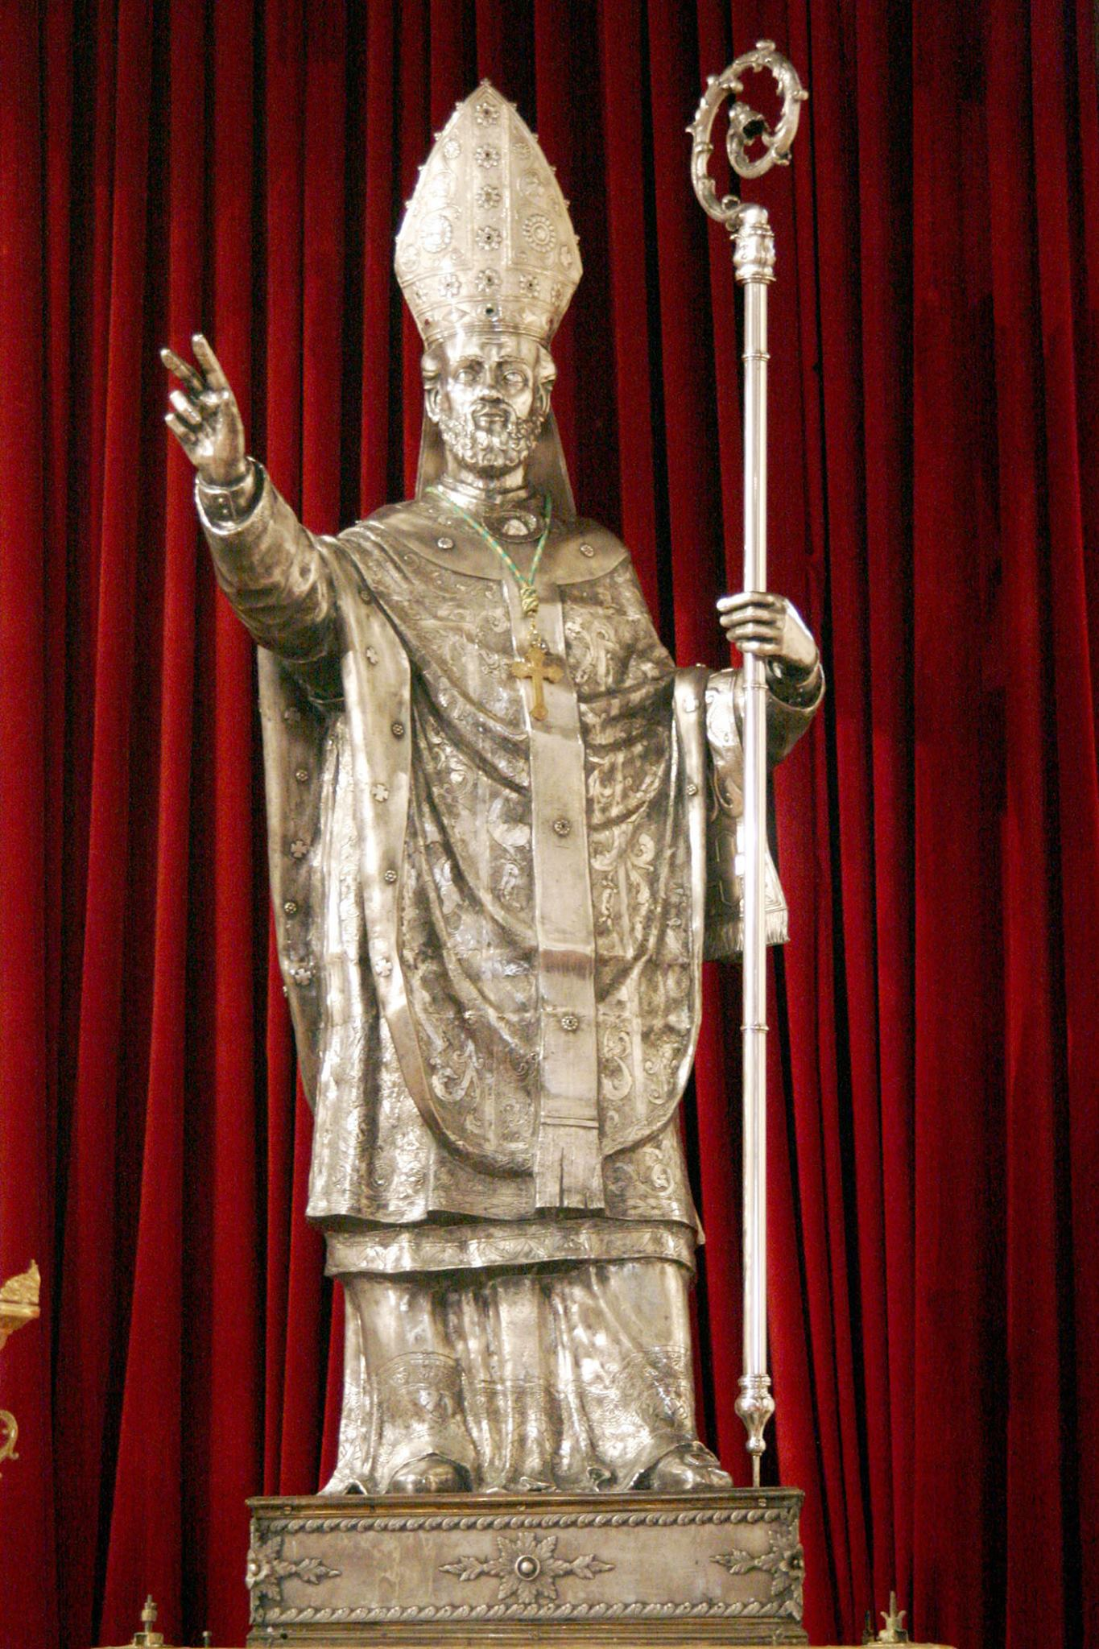
La riscoperta
Nel 1071, mentre si scavavano le fondamenta per la riedificazione della Cattedrale, distrutta dai Saraceni venne ritrovato il corpo del Santo. Fu riconosciuto da una croce d’ oro con la scritta: “Cataldus Rachau”, cioè Cataldo Vescovo di Rachau. . Da allora la devozione verso il Santo ebbe grande diffusione non solo in Puglia, ma anche in altre regioni d’ Italia.

Slide 12
03
Importanza Socio-Culturale

Slide 13
Il cuore della città
Dal 1017 in poi, la chiesa divenne una meta molto ambita per il pellegrinaggio, data la sempre crescente venerazione di San Cataldo, portando una grande notorietà alla città in un periodo di relativo declino.

Slide 14
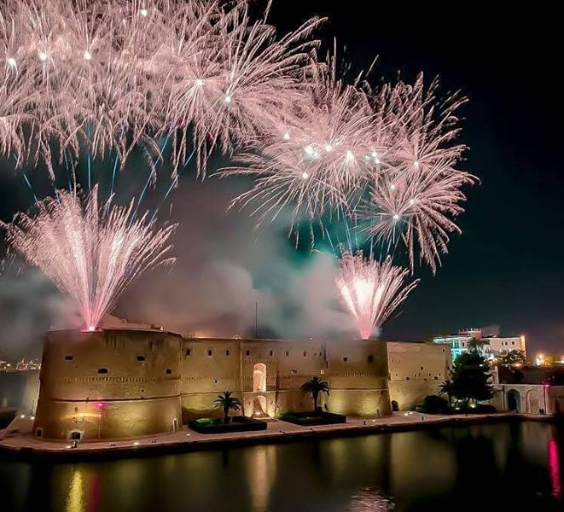
La festa
La festa di San Cataldo nel tempo è diventata una celebrazione estremamente importante, con mercati, fuochi d’artificio ed un richiamo di turisti da tutta italia.

Slide 15
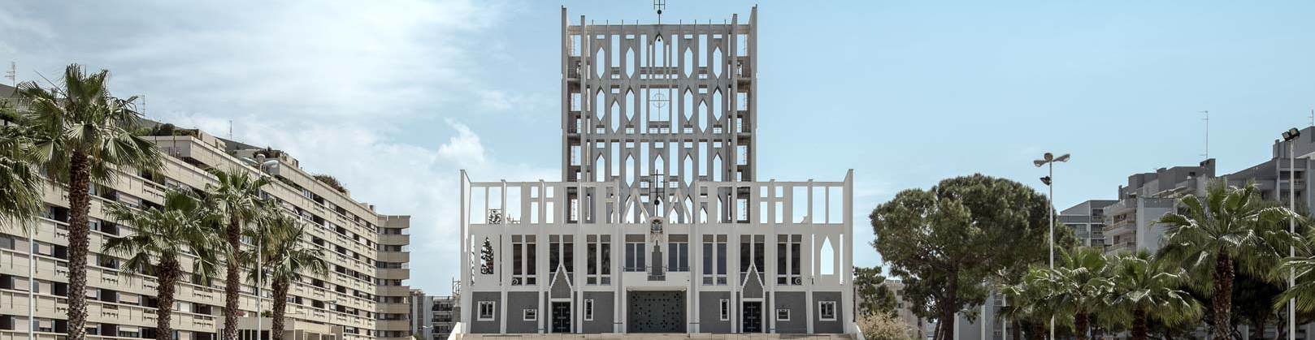
La concattedrale
Negli anni 60, data l’ubicazione meno raggiungibile della Cattedrale di San Cataldo per gli abitanti del Borgo Nuovo della città, Gio Ponti ricevette l’incarico di costruire una concattedrale, che sia per definizione e sia attaccamento del popolo tarantino è comunque un gradino sotto alla suo controparte storica.

Slide 16
Grazie dell’attenzione
Per ogni domanda, contattatemi sulla piattaforma:
Mattia Siragusa

